Slide 1
离散数学
公共课教学部
于翾

Slide 2
主要内容
数理逻辑
集合论
图论
代数系统简介

Slide 3
命题与真值
命题: 判断结果惟一的陈述句
命题的真值: 判断的结果
真值的取值: 真与假
真命题: 真值为真的命题
假命题: 真值为假的命题
注意: 感叹句、祈使句、疑问句都不是命题
陈述句中的悖论以及判断结果不惟一确定的也不是
命题

Slide 4
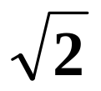
例 下列句子中那些是命题？
(1) 是无理数.
(2) 2 + 5 ＝8.
(3) x + 5 ＞ 3.
(4) 你有铅笔吗？
(5) 这只兔子跑得真快呀！
(6) 请不要讲话！
(7) 我正在说谎话.
真命题
假命题
真值不确定
疑问句
感叹句
祈使句
悖论
(3)~(7)都不是命题

Slide 5

简单命题符号化
用小写英文字母 p, q, r, … ,p_{i},q_{i},r_{i} (i≥1）表示
简单命题
用“1”表示真，用“0”表示假
例如，令
p： 是有理数，则 p 的真值为 0
q：2 + 5 = 7，则 q 的真值为 1

Slide 6
联结词与复合命题
1.否定式与否定联结词“¬”
定义 设p为命题，复合命题 “非p”(或 “p的否定”)称
为p的否定式，记作¬p. 符号¬称作否定联结词，并规
定¬p 为真当且仅当p为假.
2.合取式与合取联结词“∧”
定义 设p,q为二命题,复合命题“p并且q”(或“p与q”)称
为p与q的合取式，记作p∧q. ∧称作合取联结词，并规
定 p∧q为真当且仅当p与q同时为真
注意：描述合取式的灵活性与多样性
分清简单命题与复合命题

Slide 7
例 将下列命题符号化.
(1) 王晓既用功又聪明.
(2) 王晓不仅聪明，而且用功.
(3) 王晓虽然聪明，但不用功.
(4) 张辉与王丽都是三好生.
(5) 张辉与王丽是同学.
解 令 p：王晓用功，q：王晓聪明，则
(1) p∧q
(2) p∧q
(3) p∧¬q.

Slide 8
集合论部分
第3章 集合的基本概念和运算
第4章 二元关系和函数

Slide 9
幂集
定义 P(A) = { x | x⊆A }
实例
P(∅) = {∅}，
P({∅}) = {∅,{∅}}
P({1,{2,3}})={∅,{1},{{2,3}},{1,{2,3}}}
计数
如果 |A| = n，则 |P(A)| = 2^{n}

Slide 10
集合的基数与有穷集合
集合 A 的基数：集合A中的元素数，记作 cardA
有穷集 A： cardA=|A|=n，n为自然数.
有穷集的实例：
A={ a,b,c}, cardA=|A|=3；
B={ x | x²+1=0, x∈R}, cardB=|B|=0
无穷集的实例：
N, Z, Q, R, C 等

Slide 11
集合的基数与有穷集合
集合 A 的基数：集合A中的元素数，记作 cardA
有穷集 A： cardA=|A|=n，n为自然数.
有穷集的实例：
A={ a,b,c}, cardA=|A|=3；
B={ x | x²+1=0, x∈R}, cardB=|B|=0
无穷集的实例：
N, Z, Q, R, C 等

Slide 12
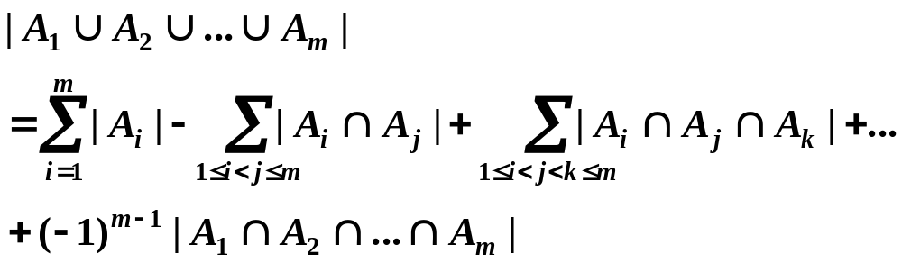
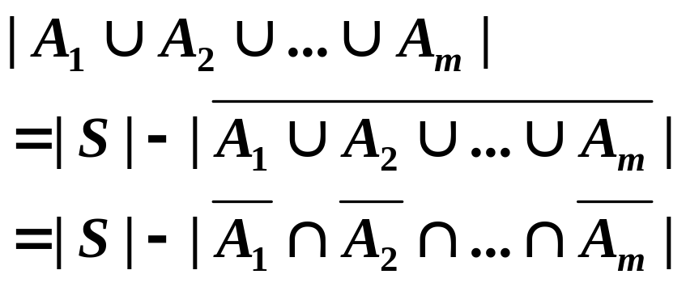
推论
S中至少具有一条性质的元素数为
证明
将定理 1 代入即可

Slide 13
应用
例1 求1到1000之间（包含1和1000在内）既不能被 5 和6 整除，也不能被 8 整除的数有多少个？
解：S ={ x | x∈Z, 1≤ x ≤1000 },
如下定义 S 的 3 个子集 A, B, C：
A={ x | x∈S, 5 | x }，
B={ x | x∈S, 6 | x }，
C={ x | x∈S, 8 | x }

Slide 14
例1（续）
对上述子集计数：
|S|=1000,
|A|= ⎣1000/5⎦ =200, |B|=⎣1000/6⎦=133，
|C|= ⎣1000/8⎦ =125,
|A∩B|= ⎣1000/30⎦ =33, |B∩C| = ⎣1000/40⎦ =25,
|B∩C|= ⎣1000/24⎦ =41,
|A∩B∩C| = ⎣1000/120⎦ =8,
代入公式
N = 1000−(200+133+125)+(33+25+41)−8=600

Slide 15
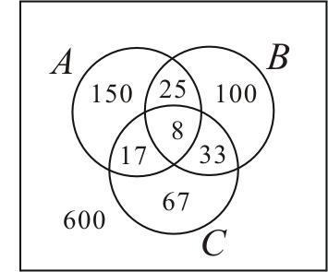
文氏图法
求1到1000之间（包含1和1000在内）既不能被 5 和6 整除，也不能被 8 整除的数有多少个？

Slide 16
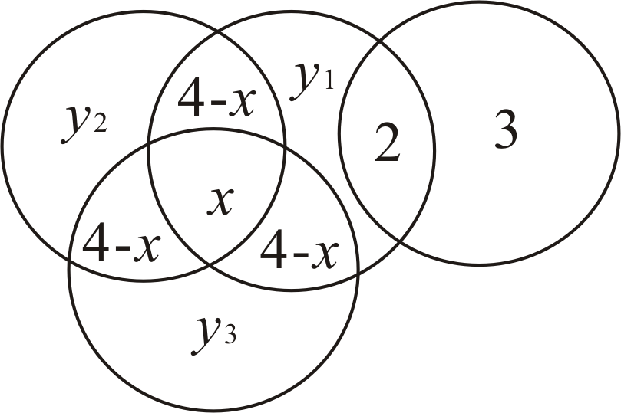
例2
24名科技人员，每人至少会1门外语.
英语：13； 日语：5； 德语：10； 法语：9
英日：2; 英德：4； 英法：4； 法德：4
会日语的不会法语、德语
求：只会 1 种语言人数，会 3 种语言人数
x+2(4-x)+y₁+2=13
x+2(4-x)+y₂=10
x+2(4-x)+y₃=9
x+3(4-x)+y₁+y₂+y₃=19
x=1, y₁=4, y₂=3, y₃=2

Slide 17
二元关系与函数
4.1 集合的笛卡儿积与二元关系
4.2 关系的运算
4.3 关系的性质
4.4 关系的闭包
4.5 等价关系和偏序关系

Slide 18
有序对
定义 由两个客体 x 和 y，按照一定的顺序组成的
二元组称为有序对，记作<x,y>
实例：点的直角坐标(3,−4)
有序对性质
有序性 <x,y>≠<y,x> （当x≠ y时）
<x,y> 与 <u,v> 相等的充分必要条件是
<x,y>=<u,v> ⇔ x=u ∧ y=v
例1 <2, x+5> = <3y− 4, y>，求 x, y.
解 3y− 4 = 2, x+5 = y ⇒ y = 2, x = − 3

Slide 19
笛卡儿积
定义 设A,B为集合，A与B 的笛卡儿积记作A×B， 即 A×B ={ <x,y> | x∈A ∧ y∈B }
例2 A={1,2,3}, B={a,b,c}
A×B ={<1,a>,<1,b>,<1,c>,<2,a>,<2,b>,<2,c>,
<3,a>,<3,b>,<3,c>}
B×A ={<a,1>,<b,1>,<c,1>,<a,2>,<b,2>,<c,2>,
<a,3>, <b,3>,<c,3>}
A={∅}, P(A)×A={<∅,∅>, <{∅},∅>}

Slide 20
笛卡儿积的性质
不适合交换律 A×B≠B×A (A≠B, A≠∅, B≠∅)
不适合结合律 (A×B)×C≠A×(B×C) (A≠∅, B≠∅)
对于并或交运算满足分配律
A×(B∪C)=(A×B)∪(A×C)
(B∪C)×A=(B×A)∪(C×A)
A×(B∩C)=(A×B)∩(A×C)
(B∩C)×A=(B×A)∩(C×A)
若A或B中有一个为空集，则A×B就是空集.
A×∅=∅×B=∅
若|A|=m, |B|=n, 则 |A×B|=mn

Slide 21
二元关系的定义
定义 如果一个集合满足以下条件之一：
（1）集合非空, 且它的元素都是有序对
（2）集合是空集
则称该集合为一个二元关系, 简称为关系，记作R.
如<x,y>∈R, 可记作 xRy；如果<x,y>∉R, 则记作x y
实例：R={<1,2>,<a,b>}, S={<1,2>,a,b}.
R是二元关系, 当a, b不是有序对时，S不是二元关系
根据上面的记法，可以写 1R2, aRb, a c 等.

Slide 22

从A到B的关系与A上的关系
定义 设A,B为集合, A×B的任何子集所定义的二元
关系叫做从A到B的二元关系, 当A=B时则叫做 A上
的二元关系.
例4 A={0,1}, B={1,2,3}, R₁={<0,2>}, R₂=A×B, R₃=∅, R₄={<0,1>}. 那么 R₁, R₂, R₃, R₄是从 A 到 B
的二元关系, R₃和R₄同时也是 A上的二元关系.
计数
|A|=n, |A×A|=n², A×A的子集有 个. 所以 A上有
个不同的二元关系.
例如 |A|=3, 则 A上有=512个不同的二元关系.

Slide 23
关系的表示
表示方式：关系的集合表达式、关系矩阵、关系图
关系矩阵：若A={a₁, a₂, …, a_{m}}，B={b₁, b₂, …, b_{n}}，R是从A到B的关系，R的关系矩阵是布尔矩阵M_{R} = [ r_{ij} ] _{m×n}, 其中 r_{ij} = 1⇔ < a_{i}, b_{j}> ∈R.
关系图：若A= {x₁, x₂, …, x_{m}}，R是从A上的关系，R的关系图是G_{R}=<A, R>, 其中A为结点集，R为边集.如果<x_{i},x_{j}>属于关系R，在图中就有一条从 x_{i} 到 x_{j} 的有向边.
注意：A, B为有穷集，关系矩阵适于表示从A到B的关系或者A上的关系，关系图适于表示A上的关系

Slide 24
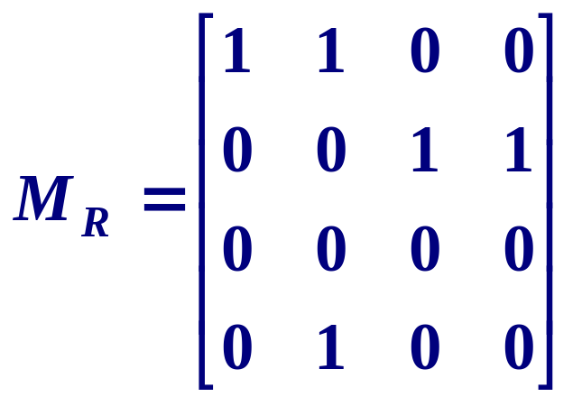
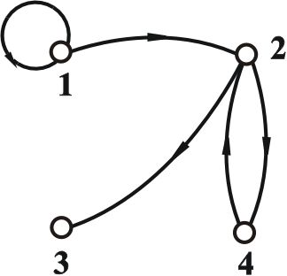
实例
A={1,2,3,4},
R={<1,1>,<1,2>,<2,3>,<2,4>,<4,2>},
R的关系矩阵M_{R}和关系图G_{R}如下：

Slide 25
关系的基本运算定义（续）
逆与合成
R⁻¹ = {<y,x> | <x,y>∈R}
R∘S = |<x,z> | ∃ y (<x,y>∈R∧<y,z>∈S) }
例2 R={<1,2>, <2,3>, <1,4>, <2,2>}
S={<1,1>, <1,3>, <2,3>, <3,2>, <3,3>}
R⁻¹={<2,1>, <3,2>, <4,1>, <2,2>}
R∘S ={<1,3>, <2,2>, <2,3>}
S∘R ={<1,2>, <1,4>, <3,2>, <3,3>}

Slide 26
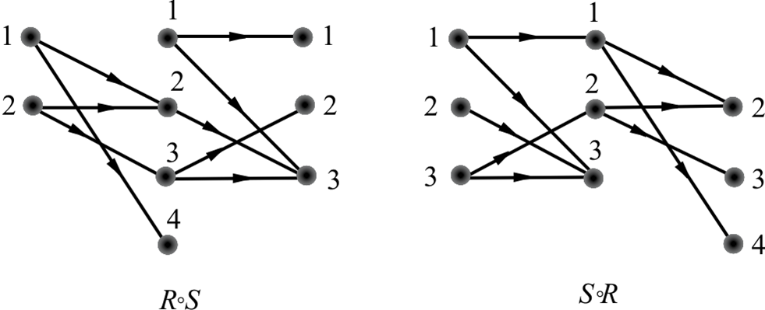
合成运算的图示方法
利用图示（不是关系图）方法求合成
R∘S ={<1,3>, <2,2>, <2,3>}
S∘R ={<1,2>, <1,4>, <3,2>, <3,3>}

Slide 27
A上关系的幂运算
设R为A上的关系, n为自然数, 则 R 的 n次幂定义为：
(1) R⁰={<x,x> | x∈A }=I_{A}
(2) R^{n+1} = R^{n}∘R
注意：
对于A上的任何关系R₁和R₂都有
R₁⁰ = R₂⁰ = I_{A}
对于A上的任何关系 R 都有
R¹ = R

Slide 28
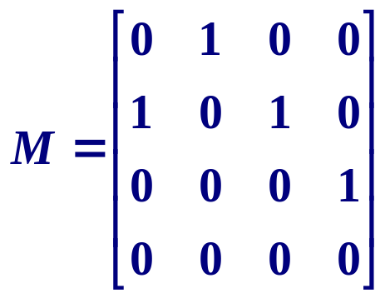
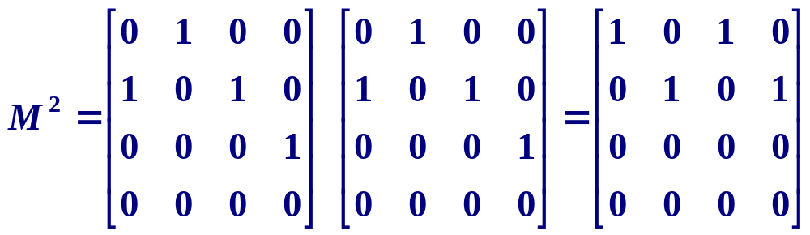
幂的求法
对于集合表示的关系R，计算 R^{n} 就是n个R右复合 .
矩阵表示就是n个矩阵相乘, 其中相加采用逻辑加.
例3 设A={a,b,c,d}, R={<a,b>,<b,a>,<b,c>,<c,d>},
求R的各次幂, 分别用矩阵和关系图表示.
解 R与R²的关系矩阵分别为

Slide 29
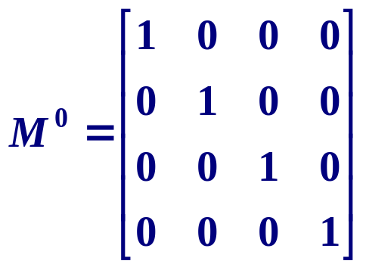
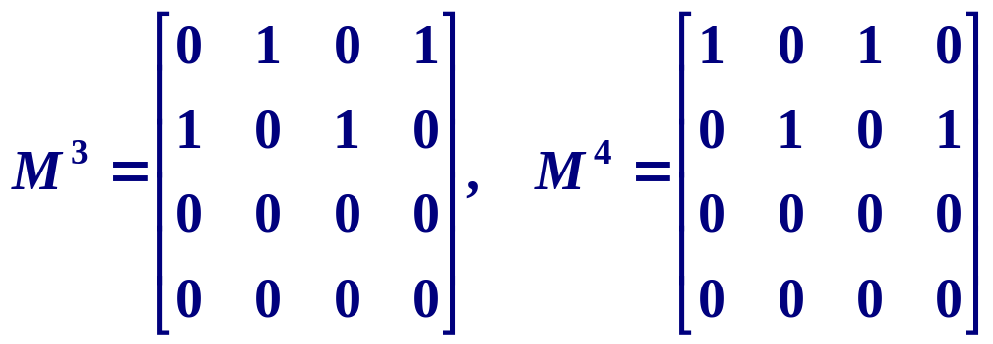
幂的求法（续）
同理，R⁰=I_{A}, R³和R⁴的矩阵分别是：
因此M⁴=M², 即R⁴=R². 因此可以得到
R²=R⁴=R⁶=…, R³=R⁵=R⁷=…

Slide 30
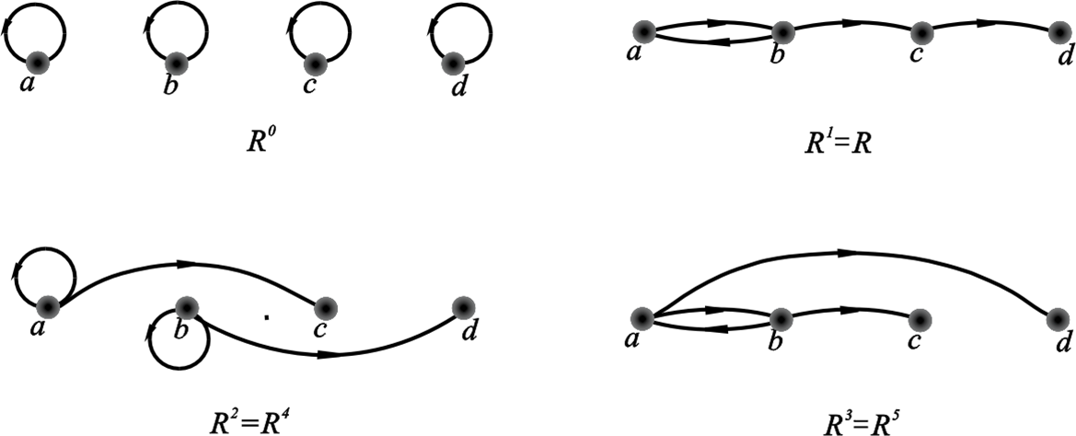
幂的求法（续）
R⁰, R¹, R², R³,…的关系图如下图所示
R⁰
R¹
R²=R⁴=…
R³=R⁵=…

Slide 31
幂运算的性质
定理3 设A为n元集, R是A上的关系, 则存在自然数 s 和 t, 使得 R^{s} = R^{t}.
证 R为A上的关系, 由于|A|=n, A上的不同关系只有 个.
当列出 R 的各次幂
R⁰, R¹, R², …, , …,
必存在自然数 s 和 t 使得 R^{s}=R^{t}.

Slide 32
幂运算的性质（续）
定理4 设 R 是 A 上的关系, m, n∈N, 则
(1) R^{m}∘R^{n}=R^{m+n}
(2) (R^{m})^{n}=R^{mn}

Slide 33
自反性与反自反性
定义 设R为A上的关系,
(1) 若∀x(x∈A→<x,x>∈R), 则称R在A上是自反的.
(2) 若∀x(x∈A→<x,x>∉R), 则称R在A上是反自反的.
实例：
反关系：A上的全域关系E_{A}, 恒等关系I_{A}
小于等于关系L_{A}, 整除关系D_{A}
反自反关系：实数集上的小于关系
幂集上的真包含关系

Slide 34
对称性与反对称性
定义 设R为A上的关系,
(1) 若∀x∀y(x,y∈A∧<x,y>∈R→<y,x>∈R), 则称R为A上对称的关系.
(2) 若x∀y(x,y∈A∧<x,y>∈R∧<y,x>∈R→x=y), 则称R为A上的反对称关系.
实例：
对称关系：A上的全域关系E_{A}, 恒等关系I_{A}和空关系∅
反对称关系：恒等关系I_{A}，空关系是A上的反对称关系.

Slide 35
传递性
定义 设R为A上的关系, 若 ∀x∀y∀z(x,y,z∈A∧<x,y>∈R∧<y,z>∈R→<x,z>∈R),
则称R是A上的传递关系.
实例：
A上的全域关系E_{A},恒等关系I_{A}和空关系∅
小于等于关系, 小于关系，整除关系，包含关系，
真包含关系

Slide 36
闭包定义
定义 设R是非空集合A上的关系, R的自反（对称或传递）闭包是A上的关系R′, 使得R′满足以下条件：
（1）R′是自反的（对称的或传递的）
（2）R⊆R′
（3）对A上任何包含R的自反（对称或传递）关系 R′′ 有 R′⊆R′′.
一般将 R 的自反闭包记作 r(R), 对称闭包记作 s(R), 传递闭包记作 t(R).

Slide 37
闭包的构造方法
定理1 设R为A上的关系, 则有
(1) r(R) = R∪R⁰
(2) s(R) = R∪R⁻¹
(3) t(R) = R∪R²∪R³∪…
说明：
对于有穷集合A (|A|=n) 上的关系, (3)中的并最多
不超过 R^{n}.
若 R是自反的，则 r(R)=R; 若R是对称的，则
s(R)=R; 若R是传递的，则 t(R)=R.

Slide 38
闭包的构造方法（续）
设关系R, r(R), s(R), t(R)的关系矩阵分别为M, M_{r}, M_{s} 和 M_{t} , 则
 M_{r} = M + E
M_{s} = M + M’
M_{t} = M + M² + M³ + …
E 是和 M 同阶的单位矩阵, M’是 M 的转置矩阵.
注意在上述等式中矩阵的元素相加时使用逻辑加.

Slide 39
等价关系的验证
验证模 3 相等关系 R 为 A上的等价关系, 因为
∀x∈A, 有x ≡ x(mod 3)
∀x, y∈A, 若 x ≡ y(mod 3), 则有 y ≡ x(mod 3)
∀x, y, z∈A, 若x ≡ y(mod 3), y ≡ z(mod 3),
则有 x≡z(mod 3)
自反性、对称性、传递性得到验证

Slide 40
等价类的性质
定理1 设R是非空集合A上的等价关系, 则
(1) ∀x∈A, [x] 是A的非空子集.
(2) ∀x, y∈A, 如果 x R y, 则 [x]=[y].
(3) ∀x, y∈A, 如果 x y, 则 [x]与[y]不交.
(4) ∪{ [x] | x∈A}=A，即所有等价类的并集就是A.

Slide 41
商集
定义 设R为非空集合A上的等价关系, 以R的所有等价类作为元素的集合称为A关于R的商集, 记做A/R, A/R = { [x]_{R} | x∈A }
实例 A={1,2,…,8},A关于模3等价关系R的商集为
A/R = { {1,4,7}, {2,5,8}, {3,6} }
A关于恒等关系和全域关系的商集为：
A/I_{A} = { {1},{2}, … ,{8}}
A/E_{A} = { {1, 2, … ,8} }

Slide 42
偏序关系
定义 非空集合A上的自反、反对称和传递的关系，称为A上的偏序关系，记作≼. 设≼为偏序关系, 如果<x, y>∈≼, 则记作 x≼y, 读作 x“小于或等于”y.
实例
集合A上的恒等关系 I_{A} 是A上的偏序关系.
小于或等于关系, 整除关系和包含关系也是相应集合上的偏序关系.

Slide 43
相关概念
x与 y 可比：设R为非空集合A上的偏序关系,
 x,y∈A, x与y可比 ⇔ x≼y ∨ y≼x.
结论：任取两个元素x和y, 可能有下述情况：
 x≺y (或y≺x), x＝y, x与y不是可比的.
全序关系：
R为非空集合A上的偏序, ∀x,y∈A, x与 y 都是可比的，则称 R 为全序（或 线序）
实例：数集上的小于或等于关系是全序关系
整除关系不是正整数集合上的全序关系

Slide 44
相关概念（续）
覆盖：设R为非空集合A上的偏序关系, x, y∈A, 如果 x ≺ y且不存在 z∈A 使得 x ≺ z ≺ y, 则称 y 覆盖x.
实例：{ 1, 2, 4, 6 }集合上的整除关系,
2 覆盖 1,
4 和 6 覆盖 2.
4 不覆盖 1.

Slide 45
偏序集与哈斯图
定义 集合A和A上的偏序关系≼一起叫做偏序集, 记作 <A,≼>.
实例：整数集和小于等于关系构成偏序集<Z,≤>，幂集P(A)和包含关系构成偏序集<P(A),R⊆>.
哈斯图：利用偏序自反、反对称、传递性简化的关系图
特点：每个结点没有环，两个连通的结点之间的序关系通过结点位置的高低表示，位置低的元素的顺序在前，具有覆盖关系的两个结点之间连边

Slide 46
偏序集的特定元素
定义 设<A,≼>为偏序集, B⊆A, y∈B.
(1) 若∀x(x∈B→y≼x) 成立, 则称 y 为 B 的最小元.
(2) 若∀x(x∈B→x≼y) 成立, 则称 y 为 B 的最大元.
(3) 若¬∃x (x∈B∧x ≺ y) 成立, 则称 y 为B的极小元.
(4) 若¬∃x (x∈B∧y ≺ x) 成立, 则称 y 为B的极大元.

Slide 47
特殊元素的性质
对于有穷集，极小元和极大元必存在，可能存在
多个.
最小元和最大元不一定存在，如果存在一定惟一.
最小元一定是极小元；最大元一定是极大元.
孤立结点既是极小元，也是极大元.

Slide 48
偏序集的特定元素(续)
定义 设<A, ≼>为偏序集, B⊆A, y∈A.
(1) 若∀x(x∈B→x≼y) 成立, 则称 y 为B的上界.
(2) 若∀x(x∈B→y≼x) 成立, 则称 y 为B的下界.
(3) 令C＝{y | y为B的上界}, 则称C的最小元为B的最小上界 或 上确界.
(4) 令D＝{y | y为B的下界}, 则称D的最大元为B的最大下界 或 下确界.

Slide 49
特殊元素的性质
下界、上界、下确界、上确界不一定存在
下界、上界存在不一定惟一
下确界、上确界如果存在，则惟一
集合的最小元就是它的下确界，最大元就是它的上确界；反之不对.

Slide 50
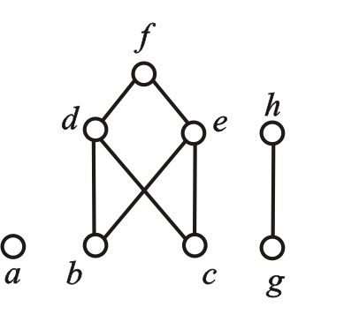
实例
例6 设偏序集<A,≼>如下图所示，求 A 的极小元、最小元、极大元、最大元. 设 B＝{b,c,d}, 求 B 的下界、上界、下确界、上确界.
极小元：a, b, c, g；
极大元：a, f, h；
没有最小元与最大元.
B的下界和最大下界都
不存在, 上界有d 和 f,
最小上界为 d.

Slide 51
图论部分
第5章 图的基本概念
第6章 特殊的图
第7章 树

Slide 52
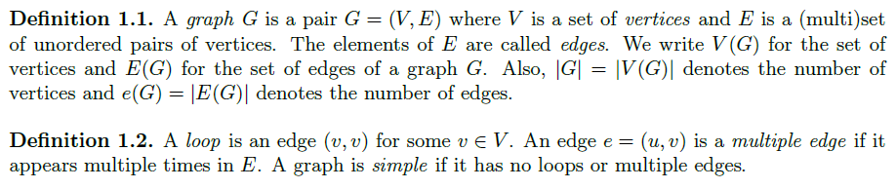
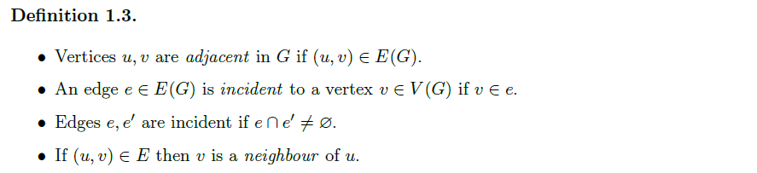

Slide 53
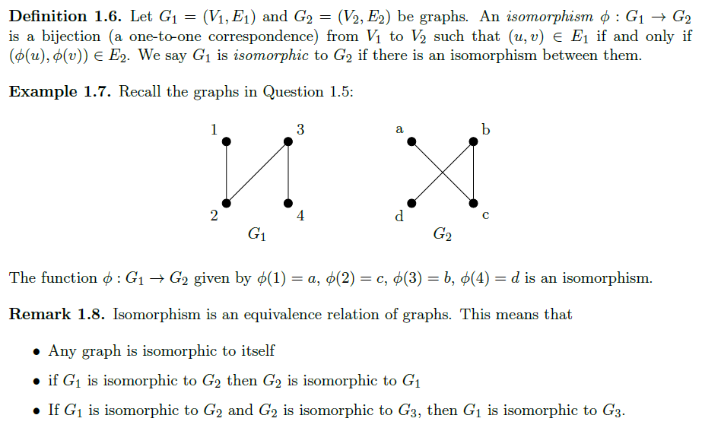

Slide 54
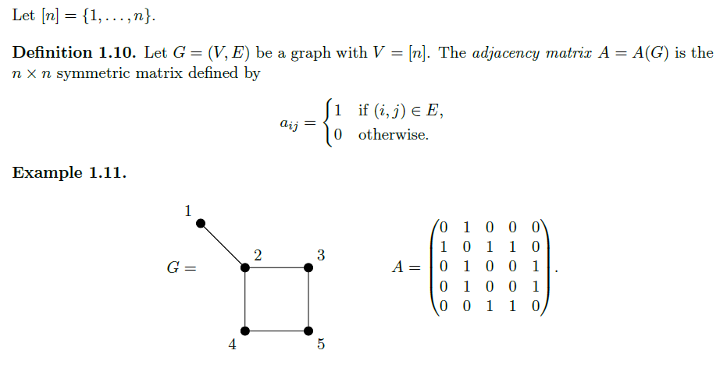

Slide 55
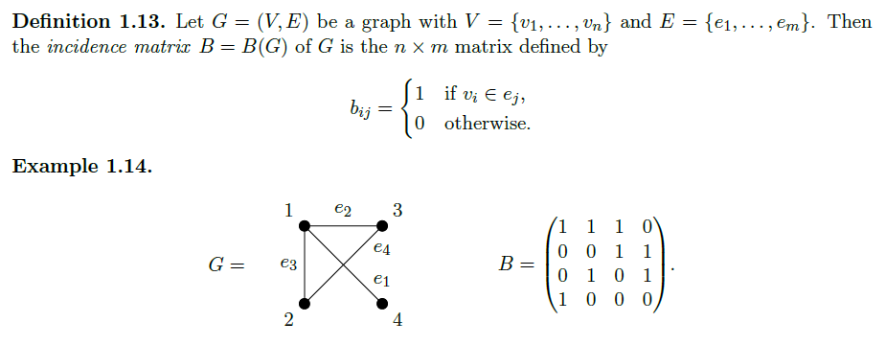

Slide 56
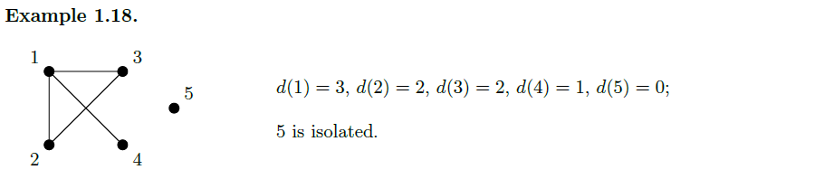

Slide 57
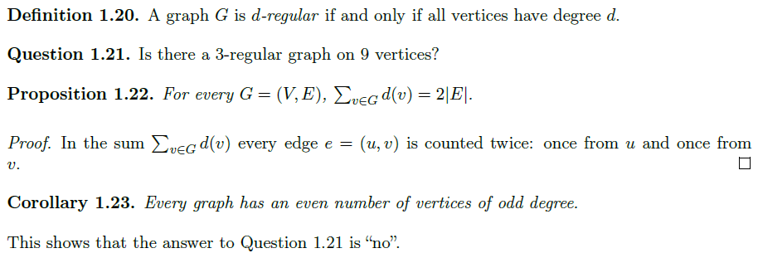

Slide 58
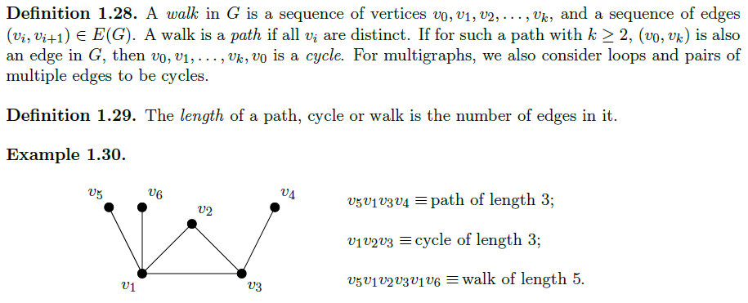

Slide 59

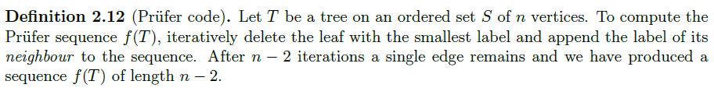

Slide 60
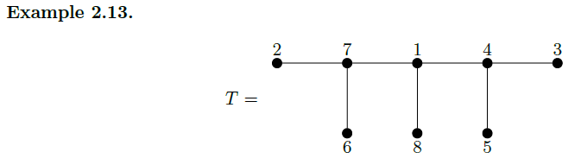
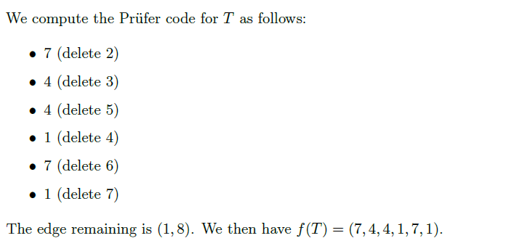

Slide 61
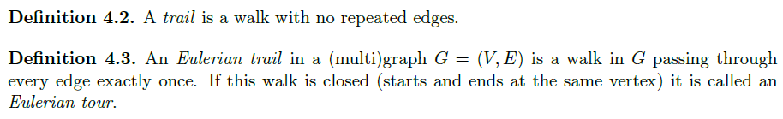

Slide 62
代数系统
9.1 二元运算及其性质
9.2 代数系统
9.3 几个典型的代数系统

Slide 63
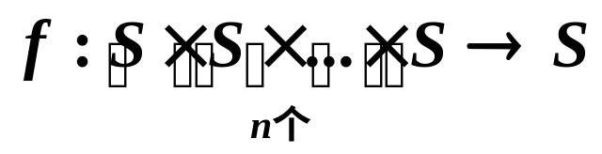
二元运算的定义及其实例
定义 设 S 为集合,函数 f：S×S→S 称为 S 上的二元运算, 简称为二元运算. 也称 S 对 f 封闭.
定义 设 S 为集合，n为正整数，函数
称为 S 上的 n 元运算，简称为 n元运算.

Slide 64
二元运算的性质
定义 设 ∘ 为 S 上的二元运算,
(1) 如果对于任意的 x, y ∈S 有
x ∘ y = y ∘ x,
则称运算在 S 上满足交换律.
(2) 如果对于任意的 x, y, z ∈S 有
(x ∘ y) ∘ z = x ∘ (y ∘ z),
则称运算在 S 上满足结合律.
(3) 如果对于任意的 x ∈ S 有
x ∘ x = x,
则称运算在 S 上满足幂等律.

Slide 65
二元运算的特异元素
单位元
定义 设∘为S上的二元运算, 如果存在e_{l}（或e_{r}）∈S，使得对任意 x∈S 都有
e_{l} ∘ x = x ( 或 x ∘ e_{r} = x )，
则称 e_{l} ( 或 e_{r} )是 S 中关于 ∘ 运算的 左 ( 或右 ) 单位元.
若 e∈S 关于 ∘ 运算既是左单位元又是右单位元，则称 e 为 S 上关于 ∘ 运算的 单位元.
单位元也叫做 幺元.

Slide 66
二元运算的特异元素（续）
零元
设 ∘ 为 S 上的二元运算, 如果存在θ_{l}（或θ_{r}）∈S，使得对任意 x∈S 都有
θ_{l} ∘ x =θ_{l} ( 或 x ∘θ_{r} =θ_{r} )，
则称θ_{l} ( 或θ_{r} )是 S 中关于 ∘ 运算的 左 ( 或右) 零元.
若θ∈S关于∘运算既是左零元又是右零元，则称θ为 S 上关于运算 ∘ 的 零元.

Slide 67
二元运算的特异元素（续）
可逆元素及其逆元
令 e 为 S 中关于运算∘的单位元. 对于 x∈S，如果存在y_{l}（或 y_{r}）∈S 使得
y_{l} ∘ x = e（或 x ∘ y_{r} = e），
则称 y_{l} ( 或 y_{r} )是 x 的 左逆元 ( 或右逆元 ).
关于 ∘运算，若 y∈S 既是 x 的左逆元又是 x 的右逆元，则称 y 为 x 的逆元.
如果 x 的逆元存在，就称 x 是可逆的.

Slide 68
唯一性定理
定理 设 ∘为S上的二元运算，e_{l} 和 e_{r} 分别为 S 中关于运算的左和右单位元，则 e_{l} = e_{r} = e 为 S 上关于 ∘ 运算的惟一的单位元.
类似地可以证明关于零元的惟一性定理.
定理 设 ∘为 S 上可结合的二元运算, e 为该运算的单位元, 对于 x∈S 如果存在左逆元 y_{l} 和右逆元 y_{r} , 则有 y_{l} = y_{r}= y, 且 y 是 x 的惟一的逆元.

Slide 69
消去律
定义 设∘为V上二元运算，如果∀ x, y, z∈V，
若 x ∘ y = x ∘ z，且 x不是零元，则 y = z
若 y ∘ x = z ∘ x, 且 x 不是零元，则 y = z
那么称 ∘ 运算满足 消去律.
实例: Z, Q, R 关于普通加法和乘法满足消去律.
M_{n}(R) 关于矩阵加法满足消去律，但是关于矩阵
乘法不满足消去律.
Z_{n}关于模 n 加法满足消去律，当 n 为素数时关于
模 n乘法满足消去律. 当 n 为合数时关于模 n 乘
法不满足消去律.

Slide 70
代数系统定义与实例
定义
非空集合 S 和 S 上 k 个一元或二元运算 f₁, f₂, … , f_{k} 组成的系统称为一个代数系统, 简称代数，记做 V=<S, f₁, f₂, … , f_{k}>.
定义 设V=<S, f₁, f₂, … , f_{k}> 是代数系统，B 是 S 的非空子集 ，如果 B 对 f₁, f₂, … , f_{k} 都是封闭的，且 B 和 S 含有相同的代数常数，则称 <B, f₁, f₂, … , f_{k}> 是 V 的子代数系统，简称 子代数. 有时将子代数系统简记为 B.

Slide 71
同态映射的定义
定义 设 V₁=<S₁,∘>和 V₂=<S₂,∗>是代数系统，其中 ∘ 和 ∗是二元运算. f: S₁→S₂, 且∀x,y∈S₁, f (x∘y) =
f(x) ∗f( y), 则称 f 为V₁到 V₂ 的同态映射，简称同态.
x ●
● f(x)
y ●
● f(y)
∘
∗
x∘y ●
● f(x)∗f(y)=f(x∘y)

Slide 72
更广泛的同态映射定义
定义 设 V₁=<S₁,∘,∙>和 V₂=<S₂,∗, ◊>是代数系统，其中 ∘和 ∗是二元运算. f: S₁→S₂, 且∀x,y∈S₁
f (x ∘ y) = f(x) ∗ f(y) , f (x ∙ y) = f(x) ◊ f(y)
则称 f 为V₁到 V₂ 的同态映射，简称同态.
设 V₁=<S₁, ∘,∙, ∆>和 V₂=<S₂,∗, ◊, ∇>是代数系统，其中∘ 和 ∗ 是二元运算. ∆ 和 ∇是一元运算， f: S₁→S₂, 且∀x,y∈S₁
f (x∘y)=f(x)∗f(y), f (x∙y)=f(x)◊f(y), f (∆ x)=∇f(x)
则称 f 为V₁到 V₂ 的同态映射，简称同态.

Slide 73
半群与独异点
定义 设V=<S,∘>是代数系统，∘为二元运算.
(1) 如果∘是可结合的，则称V=<S,∘>为半群.
(2) 如果半群V=<S,∘>中的二元运算含有幺元，则称
V 为含幺半群，也可叫作独异点. 为了强调幺元e的存在，有时将独异点记为<S,∘,e>.
(3) 如果半群V=<S,∘> (独异点V=<S,∘,e>) 中的二元运
算∘是可交换的，则称V为可交换半群 (可交换独
异点).

Slide 74
群的定义与实例
定义 设<G,∘ >是代数系统， ∘ 为二元运算. 如果∘
运算是可结合的，存在单位元 e∈G，并且对 G 中
的任何元素 x 都有 x⁻¹∈G，则称 G 为 群.
群的实例
(1) <Z,+>,<Q,+>,<R,+>是群；<Z⁺,+>,<N,+>不是群.
(2) <M_{n}(R),+>是群，而<M_{n}(R),·>不是群.
(3) <P(B),⊕>是群，⊕为对称差运算.
(4) <Z_{n},⊕>，是群. Z_{n}={ 0,1, …, n−1}，⊕为模 n 加.

Slide 75
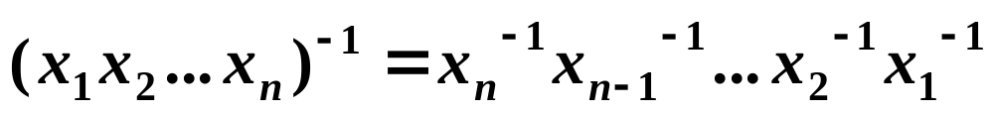
群的性质---幂运算规则
定理1 设 G 为群, 则 G 中的幂运算满足：
(1) ∀x∈G，(x⁻¹)⁻¹ = x.
(2) ∀x, y∈G，(xy)⁻¹ = y⁻¹x⁻¹.
(3) ∀x∈G，x^{n}x^{m} = x^{n+m}，n, m∈Z.
(4) ∀x∈G，(x^{n})^{m} = x^{nm}，n, m∈Z.
注意
(xy)^{n} = (xy)(xy)…(xy), 是 n 个xy 运算，G为
交换群，才有 (xy)^{n} = x^{n}y^{n}.

Slide 76
群的性质---群方程存在唯一解
定理2 G为群，∀a,b∈G，方程 ax=b 和 ya=b 在G中有解且仅有惟一解.
a⁻¹b 是 ax=b的解. ba⁻¹ 是 ya = b 的唯一解.
定理3 G 为群，则G适合消去律，即∀a,b,c∈G 有
 (1) 若 ab = ac，则 b = c.
(2) 若 ba = ca，则 b = c.

Slide 77
子群
定义 设 G 是群，H 是 G 的非空子集，如果 H 关于 G 中的运算构成群，则称 H 是 G 的子群, 记作 H≤G. 若 H 是 G 的子群，且 H⊂G，则称 H 是 G 的真子群，记作 H<G.
实例 nZ（n是自然数）是整数加群 <Z,+> 的子群. 当 n≠1 时, nZ 是 Z 的真子群.
对任何群 G 都存在子群. G 和 {e} 都是 G 的子群，称为 G 的平凡子群.

Slide 78
子群判定
判定定理
设 G 为群，H 是 G 的非空子集. H 是 G 的子群当
且仅当 ∀x, y∈H 有 xy⁻¹∈H.
  设 G 为群，a∈G，令 H = { a^{k} | k∈Z }，则 H 是 G
  的子群，称为由 a 生成的子群，记作<a>.

Slide 79
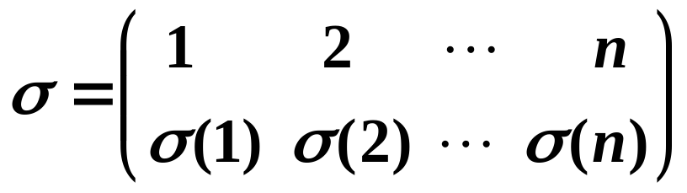
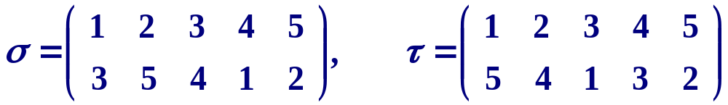
n元置换的定义
定义 设 S = { 1, 2, … , n }, S上的双射函数 σ:S→S 称为 S上的 n元置换. 一般将 n 元置换σ记为

例如 S = { 1, 2, 3, 4, 5 }, 则

都是 5元置换.

Slide 80
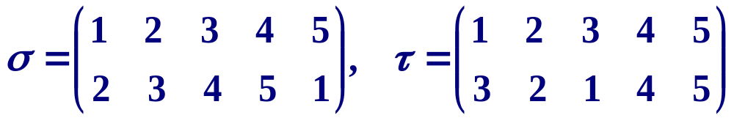
k 阶轮换与对换
定义 设σ是 S = {1, 2, … , n}上的 n 元置换. 若
σ(i₁)=i₂ , σ(i₂)=i₃, … , σ(i_{k−1})=i_{k}, σ(i_{k})=i₁
且保持 S 中的其他元素不变，则称σ为 S上的 k 次
轮换，记作 (i₁i₂…i_{k}). 若 k=2，称σ为S上的对换.
例如 5元置换
 
分别是 4 阶和 2 阶轮换σ=(1 2 3 4),τ=(1 3), 其中 τ也叫做对换

Slide 81
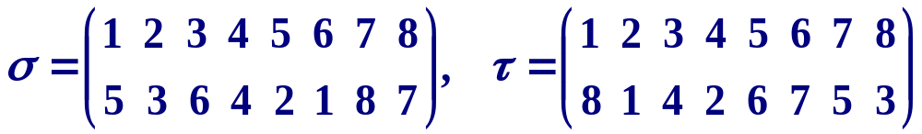
n元置换分解为轮换之积
例 设 S = { 1, 2, … , 8 },

从σ中分解出来的第一个轮换式 (1 5 2 3 6)；第二
个轮换为(4)；第三个轮换为 (7 8). σ的轮换表示式
 σ=(1 5 2 3 6) (4) (7 8)=(1 5 2 3 6) (7 8)
用同样的方法可以得到τ的分解式
 τ=(1 8 3 4 2) (5 6 7)
注意：在轮换分解式中，1 阶轮换可以省略. 

Slide 82
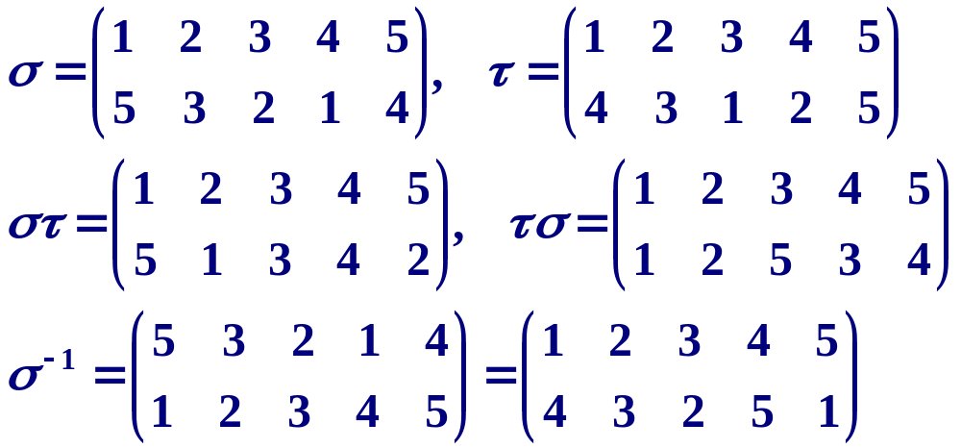
n元置换的乘法与求逆
两个 n 元置换的乘法就是函数的复合运算
n 元置换的求逆就是求反函数.
例 设
使用轮换表示是：
στ = (1 5 4) (2 3) (1 4 2 3) = (1 5 2)
τσ = ( 1 4 2 3) (1 5 4) (2 3) = (3 5 4)
σ⁻¹= (1 5 4)⁻¹ (2 3)⁻¹ = (4 5 1) (2 3) = (1 4 5) (2 3)

Slide 83
环的定义
定义 设<R,+,·>是代数系统，+和·是二元运算.如果
满足以下条件:
(1) <R,+>构成交换群
(2) <R,·>构成半群
(3) ·运算关于+运算适合分配律
则称<R,+,·>是一个环.
通常称+运算为环中的加法，· 运算为环中的乘法.
环中加法单位元记作 0, 乘法单位元(若存在)记作 1.
对任何元素 x，称 x 的加法逆元为负元，记作−x.
乘法逆元(若存在)称为逆元，记作 x⁻¹.

Slide 84
环中的零因子
设<R,+,⋅>是环，若存在 ab =0, 且 a≠0, b≠0, 称 a 为左零因子，b为右零因子.
实例
<Z₆,⊕,⊗>，其中 2⊗3=0，2 和 3 都是零因子.
无零因子的条件：ab = 0 → a=0 ∨ b=0
可证明无零因子的充要条件是：乘法满足消去律

Slide 85
特殊的环
定义 设<R,+,·>是环，
(1) 若环中乘法·适合交换律，则称 R是交换环.
(2) 若环中乘法·存在单位元，则称 R是含幺环.
(3) 若∀a, b∈R，a b=0 ⇒ a=0∨b=0，则称R是无零因子环.
(4) 若 R 既是交换环、含幺环，也是无零因子环，则称 R 是整环.
(5) 若 R为整环，|R|>1, 且∀a∈R*=R−{0}，a⁻¹∈R, 则称 R 为域.

Slide 86
环的性质
定理 设<R,+,·>是环，则
(1) ∀a∈R， a·0 = 0·a = 0
(2) ∀a,b∈R， (−a)b = a(−b) = −ab
(3) ∀a,b∈R， (−a)(−b) = ab
(4) ∀a,b,c∈R，a(b−c) = ab−ac，(b−c)a = ba−ca
例 在环中计算 (a+b)³, (a−b)²
解 (a+b)³ = (a+b)(a+b)(a+b)= (a²+ba+ab+b²)(a+b)
= a³+ba²+aba+b²a+a²b+bab+ab²+b³
(a−b)² = (a−b)(a−b)=a²−ba−ab+b²

